Slide 1
Gestión para lograr comportamientos positivos:
Conceptos básicos para comprender y anticipar los comportamientos en casa y ser un colaborador activo del equipo del IEP
Kassondra Quaglino
Especialista en conducta/BCBA, educación especial
Santa Maria Joint Union High School District
805-922-4573 x4308
kquaglino@smjuhsd.org

Slide 2
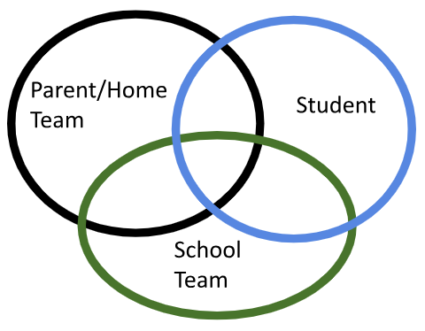
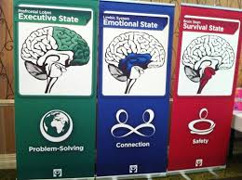
Entender qué son los estados cerebrales
Trabajar con los estados cerebrales
Aporte su experiencia al equipo del IEP
Agenda
Estatuto completo de IDEA

Slide 3
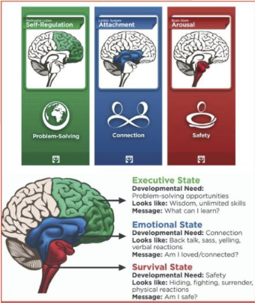
La respuesta corta es si estamos en un lugar en el que realmente podemos asimilar lo que está sucediendo y responder a ello, o si simplemente estamos reaccionando a las cosas desde un lugar de desregulación emocional (malestar emocional que anula el pensamiento sobre las cosas).
Qué son los “estados cerebrales”

Slide 4
Estado de supervivencia
Necesidad para su desarrollo: SEGURIDAD
Mensaje: ¿estoy a salvo?
Estado emocional
Necesidad para su desarrollo: CONEXIÓN
Mensaje: ¿me siento querido/conectado?
Estado ejecutivo
Necesidad para su desarrollo: OPORTUNIDADES PARA RESOLVER PROBLEMAS Mensaje: ¿qué puedo aprender?
Éstas son algunas de las formas en que respondemos a los estados cerebrales

Slide 5
Para responder a los estados cerebrales utilizamos estrategias (herramientas) que desarrollamos para ayudarnos a llegar a un estado más regulado (verde/ejecutivo) y esperamos permanecer en él.

Slide 6
A continuación: ¿cómo usamos esto en casa?
Preguntas sobre ¿qué son los estados cerebrales y qué se puede ver en cada uno?

Slide 7
Saber qué "provoca" la reacción de las personas (rojo/azul) es clave para preparar y apoyar al estudiante para que permanezca en verde incluso cuando se enfrente a los factores provocadores.
No vivimos en un solo estado cerebral
Todos entramos y salimos del estado verde... varias veces al día.
Es normal tener momentos en los que pasas a estados emocionales o de supervivencia.
Estos momentos son “provocados" por experiencias y nuestro cerebro simplemente responde.
Los factores provocadores pueden ser experiencias familiares o desconocidas.
Las experiencias desconocidas traen incertidumbre y estrés
Las experiencias familiares provocan ansiedad, estrés y/o miedo
Basado en experiencias anteriores
Notes:
4-10: 1 Positive to undo negative.
The bigger and more emotionally difficult the negative, the more we remember it and the harder it is to overcome

Slide 8
Practicar habilidades positivas, cuando padres y estudiantes están regulados, hace que los momentos difíciles sean menos propensos al rojo.
¿Cómo se ve cuando alguien es "provocado"?
Comprender la reacción de una persona cuando se encuentra en los estados cerebrales rojo/azul nos permite reconocer el estado y los comportamientos relacionados
EJEMPLOS de lo que puede ver:
Azul (es posible que aún pueda interactuar y resolver el problema)
Verbal: gritar con tono fuerte y/o exigente, comentarios inapropiados, dar excusas
Físico: dar la espalda, inflar el pecho, negarse a levantar la vista o a moverse, llorar/sollozar, encerrarse en sí mismo
Propiedad: dar portazos, empujar objetos sobre una mesa, tirar la mochila
Rojo (todo el razonamiento desaparece)
Verbal: gritos con tono amenazador y/o postura intimidante
Físico: agarrar cosas de los demás, cerrar la puerta de golpe para impedir la salida, empujar a los demás, dar puñetazos a las paredes, derribar muebles, llorar/actuar de forma histérica
Propiedad: lanzamiento de objetos: lanzar mochila/llaves, etc. con intención

Slide 9
¿Cómo son estos estados para nosotros?
Estados cerebrales - en blanco
Estados cerebrales - ejemplos

Slide 10
Mantenerse en el estado cerebral verde
Las estrategias proactivas son clave para ayudar a todos a permanecer en el estado cerebral verde
EJEMPLO:
Rutina para el comportamiento
¿Qué tiene que hacer el niño, cuándo y qué tipo de recompensa recibe?
Expectativas
Expectativas claras y sencillas, con consecuencias claras en caso de incumplimiento (debe ser capaz de cumplirlas regularmente)
Practicar estrategias en un estado regulado/tranquilo (zona verde)
Hable de un acontecimiento que tendrá lugar en el futuro, ¿cuáles son las expectativas y cómo puede apoyar al estudiante?

Slide 11
Un ejemplo escolar
Asistencia (el factor provocador es salir por la puerta y dirigirse a la escuela)
Razones frecuentes:
Ansiedad - puede estar relacionada con algo en la escuela u otro
No es interesante
El estudiante sale o se acuesta tarde y no quiere levantarse
Esto hace que sea más probable que el estudiante esté a la defensiva y en un estado rojo/azul cuando se le empiece a presionar para que vaya a la escuela
LA MEJOR HERRAMIENTA GLOBAL PARA LOS PADRES
Las respuestas constantes y las rutinas de mañana y noche ayudan a todos
(es posible que aún desee buscar otras ayudas disponibles)

Slide 12
Consideremos cómo son para usted los estados cerebrales
Estados cerebrales y plantilla responsiva
Estados cerebrales y ejemplo responsiva
Notes:
FIRST PART TEMPLATE

Slide 13
A continuación: colaboración con el equipo de IEP
¿Preguntas sobre estos conceptos básicos para el hogar?

Slide 14
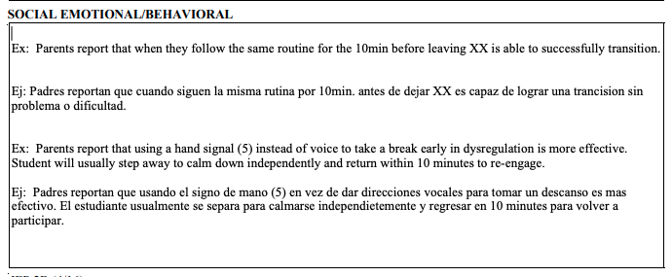
Si nunca he compartido lo que funciona en casa, ¿cuándo lo hago en la reunión?
Desarrollo del IEP:
Datos demográficos
Información/elegibilidad
Puntos fuertes del estudiante
Preocupación de los padres
Repaso de las metas anteriores
Niveles presentes de rendimiento
Repasar las nuevas metas propuestas
Evaluaciones del Estado
Factores especiales:
Acomodos y modificaciones
Plan de transición (si corresponde)
Educación especial y servicios relacionados
Elegibilidad de ESY
Oferta de FAPE establecimiento educativo
Disposiciones de condiciones de emergencia
Ayudas suplementarias y transporte

Slide 15
Más restrictivo
BIP y refuerzo individualizado
Aumentar el apoyo al comportamiento en la educación especial
Metas de comportamiento y enseñanza proactiva de habilidades
Expectativa de comportamiento universal y respuestas con acomodos del IEP según sea necesario
Apoyos relacionados: logopedia, asesoramiento, etc.
Menos restrictivo

Slide 16
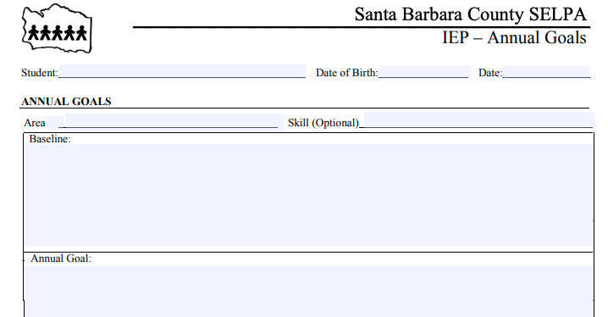
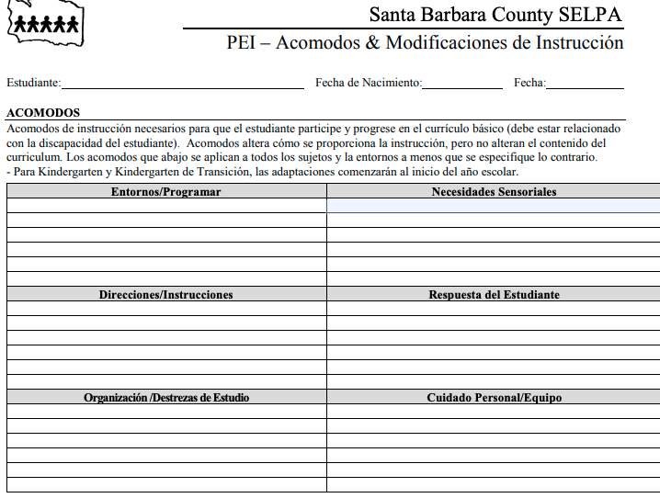
Los equipos pueden incluir estrategias en Metas y Acomodos.
Ejemplo:
Utilizar señales no verbales para indicar pausas de regulación
Presentación visual de las rutinas de fin de clase (lista de verificación, iconos, etc.)

Slide 17
Más restrictivo
BIP y refuerzo individualizado
Aumentar el apoyo al comportamiento en la educación especial
Metas de comportamiento y enseñanza proactiva de habilidades
Expectativa de comportamiento universal y respuestas con adaptaciones del IEP según sea necesario
Apoyos relacionados: logopedia, asesoramiento, etc.
Menos restrictivo

Slide 18
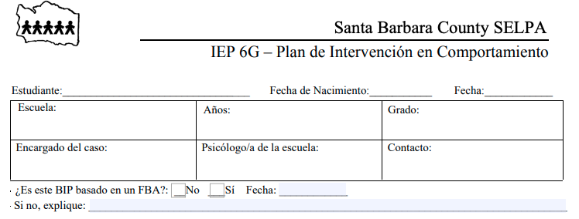
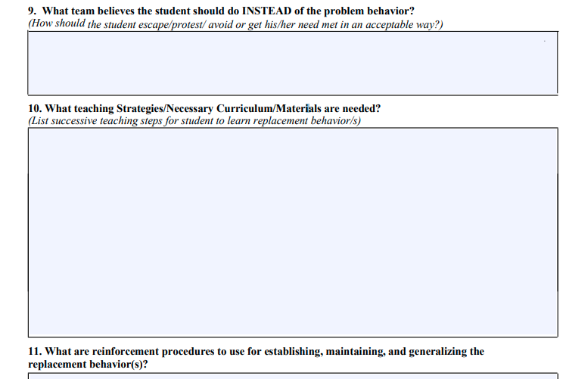
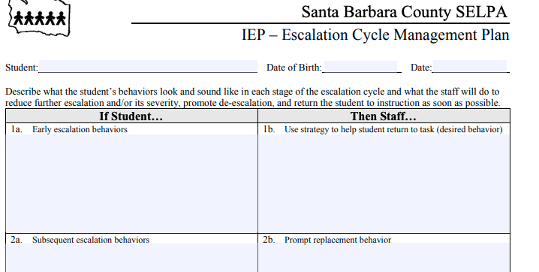
¿Cómo se relaciona esto con el Plan de Intervención en Comportamiento (BIP, por sus siglas en inglés)?

Slide 19
Sólo unas pocas diapositivas más y tendremos tiempo para preguntas

Slide 21
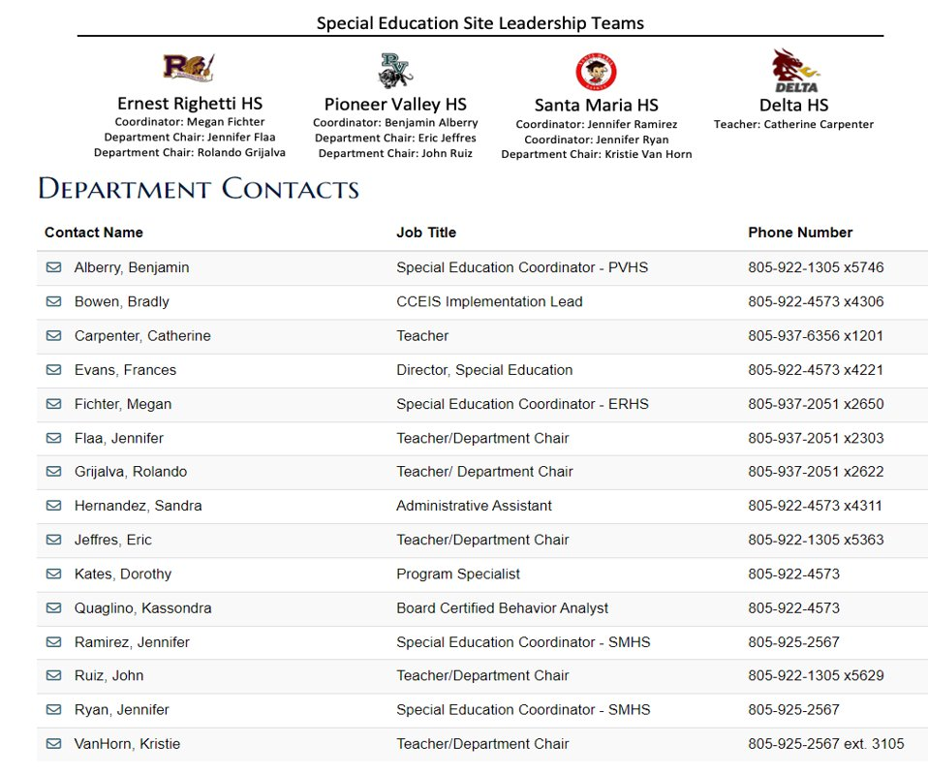

Slide 22
¿Preguntas?
Kassondra Quaglino
Especialista en conducta/BCBA, educación especial
Santa Maria Joint Union High School District
805-922-4573 x4308
kquaglino@smjuhsd.org

